Slide 1
Урок как событие
Рожков Михаил Иосифович, главный научный сотрудник ВЦХТ, доктор педагогических наук, профессор ЯГПУ, заслуженный деятель науки РФ

Slide 2
Константин Дмитриевич Ушинский
«Ученье само по себе становится воспитанием только тогда, когда достигает высшей области науки, входит в мир идеи и вносит эту идею через разум в сердце человека. Только на этой учёной, а не учебной ступени наука приобретает нравственную силу».

Slide 3
Определение экзистенциальной педагогики
Экзистенциализм – это направление в философии, главной темой изучения которого является человек, его насущные проблемы и смысл жизни. Экзистенциализм – слово латинского происхождения, в переводе означает “существование”. Экзистенциализм утверждает в центре находится существование каждого конкретного человека, его "Я";
Экзистенциальная педагогика – ветвь педагогического знания, исследующая закономерности и особенности воспитания и обучения человека, построенные на основе учения экзистенциализма.

Slide 4
Основные идеи экзистенциализма
Экзистенциальной антропологии.
Самоидентификации.
Субъектности.
Становления свободного человека.
Соприсутствие и событийность .
Самореализация личности.

Slide 5
Соприсутсвие и событийность как идеи экзистенциализма
Соприсутствие имеет экзистенциально-онтологический смысл. Если Соприсутствие экзистенциально определено событием и предполагает осознание человеком причастности к происходящему.
Событие в экзистенциализме используется для выражения динамики отношений между человеком и бытием. Человек воспринимая бытие, сбывается в собственном существе.

Slide 6
Событие
«События, которые вторгаются в нашу жизнь, какими бы неприятными для нас они ни были, необходимы для того, чтобы мы научились тому, чему должны научиться».
Ричард Бах
Событие является главным элементом человеческой жизни; это обстоятельство или совокупность обстоятельств, которое или которые вызывают эмоциональное отношение к происходящему.
События, переживаемые обучающимися , могут быть естественными, а могут быть и специально организованы самими педагогами с целью решения какой-либо воспитательной задачи.

Slide 7
Событийный подход
Этот подход предполагает соприсутствие детей, включенность в происходящее. Важно, что события в процессе рефлексии выводят воспитанников на осознание своих жизненных ценностей и смыслов. Событие предполагает также осознания взаимодействия с другими детьми и взрослыми.
Любое событие может оказать на ребёнка как позитивное, так и негативное воздействие. Это связано как с социальным опытом ребёнка, так и уровнем его нравственной воспитанности.
Событие само по себе не создает ситуации, она создается сочетанием события с обстоятельствами, так как одно и то же событие на фоне различных обстоятельств способно породить совершенно различные ситуации. Ситуация - система внешних по отношению к субъекту условий, побуждающих и опосредующих его активность.

Slide 8
Когда урок становится событием?
Открытие нового (неизвестный и жизненно-важный материал)
Занимательность (Урок-загадка, урок-игра, урок-путешествие и т.д.)
Ситуации поиска (проблемные ситуации, проблемно-исследовательская работа на уроке)
Реализация субъектной позиции (Обучение и учение)
Открытие нового в педагоге
Ситуационная доминанта (по Т.В. Машаровой)

Slide 9
Ситуационная доминанта
Т.В. Машарова
В воспитании в процессе организации учебной деятельности особое значение имеет учет ситуативной доминанты - внутреннего состояния человека, актуализированного посредством взаимодействия его с обстоятельствами внешнего мира (учителем, учениками, событиями настоящего момента и др.) в конкретный момент.
«При учёте ситуативной доминанты предполагается такая организация обучения, которая создает условия для самоопределения школьников на уровне формы организации образовательного процесса (ситуации выбора) и на уровне содержания и форм организации деятельности учащихся на уроке.»

Slide 10
Сериков Владислав Владиславович
«Урок становится для ученика познанием своих сил и возможностей, рефлексией, самоосознанием, актуализацией сил само развития. Личность преодолевает зависимость от среды и, в том числе, от педагогических воздействий. Логика урока развивается по направлению к целостному гуманитарному пространству становления субъектной позиции учащегося».

Slide 11
Учебная деятельность
Учебная деятельность есть форма активного отношения школьника к изучаемому учебному материалу.
Активность познания - это проявление преобразовательного, творческого отношения школьника к объектам его познания.
Активность предполагает наличие таких моментов, как избирательность подхода к объектам познания, выбор объекта в последующей деятельности, направленной на решение проблемы.

Slide 12
Махмутов Мирза Исмаилович
Урок (и процесс обучения в целом) может быть эффективным и высококачественным лишь при одном условии: необходимо найти оптимальное сочетание внешней (методической) подструктуры с внутренней, логико-психологической. Только в таком случае структура урока, представляющая собой оптимальное сочетание внешних и внутренних элементов процесса обучения, создаст возможности управления самостоятельной учебно-познавательной деятельностью ученика.

Slide 13
Воспитание как педагогическое сопровождение
Развитие личности - процесс, в котором происходят как количественные, так и качественные преобразования в человеке, существенно влияющие на его социальное существование.
Воспитание - педагогическое сопровождение развития человека, реализующего субъектную позицию, основанную на гуманистических, нравственных ценностях.

Slide 14
Критерии реализации субъектной позиции
самостоятельная оценка происходящих событий;
- осознание собственной значимости для других людей, ответственности за результаты деятельности;
- способность к рефлексии;
- направленность на реализацию «САМО...» — саморазвития, самопознания самореализации, самоуправления;
- способность самостоятельно вносить коррективы в свою деятельность.

Slide 15
Поле самореализации
Поле самореализации – это совокупность разнообразных объектов и условий, позволяющих реализовать потребности и интересы ребенка, утвердить собственную значимость, достигнуть желаемого социального статуса
сфера деятельности (освоение новых видов деятельности);
сфера общения (новые связи и отношения);
сфера самопознания (профессиональные и социальные пробы);

Slide 16
Ситуации успеха
Ребёнок должен ощутить необходимость преодоления и познать радость преодоления, существенно влияют на результаты его деятельности на его реальный успех.
Именно в процессе преодоления возникает стремление к саморазвитию, основанное на мотивации самосовершенствования, обеспечивается желанием стать лучше, изменить себя, чтобы стать успешным (свои личностные качества, отношения к себе, другим, жизни, событиям и т.д.).

Slide 17
Методы воспитания
Сущностная сфера | Методы воспитания | Методы самовоспитания
Интеллектуальная | Убеждение | Самоубеждение
Эмоциональная | Внушение | Самовнушение
Мотивационная | Стимулирование | Мотивация
Волевая | Требование | Упражнение
Саморегуляции | Коррекция | Самокоррекция
Предметно-практическая | Воспитывающие ситуации | Социальные пробы
Экзистенциальная | Метод диллем | Рефлексия

Slide 18
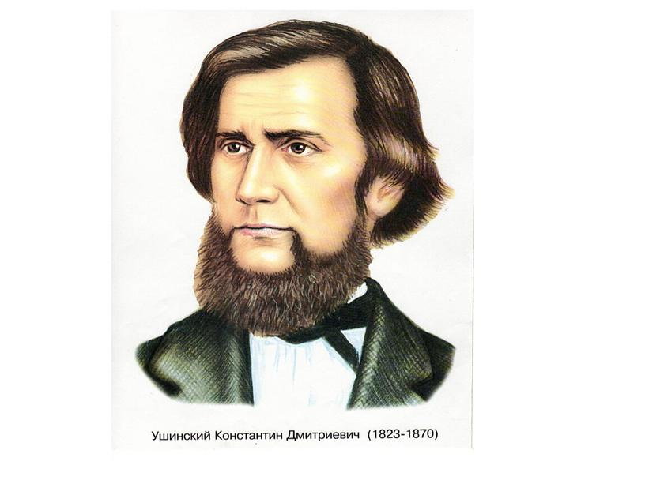
Константин Дмитриевич Ушинский
«В воспитании всё должно основываться на личности воспитателя, потому что воспитательная сила изливается только из живого источника человеческой личности. Никакие уставы и программы, никакой искусственный организм заведения, как бы хитро он ни был придуман, не может заменить личности в деле воспитания»

